Slide 1
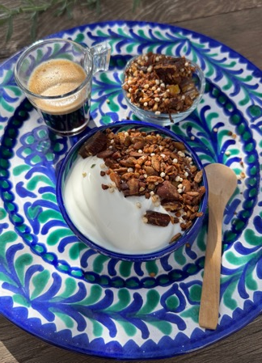
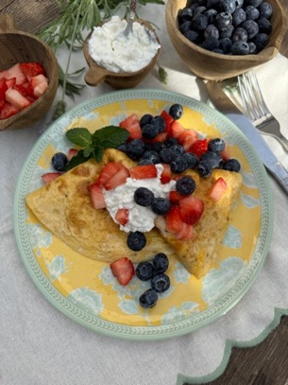
RECEPT v. 4
Functional Flow
Frukost
Yoghurt med bovetegranola
– 1 portion
1 dl grekisk yoghurt, 6%
¾ dl bovetegranola
Häll yoghurt i en skål och toppa med granola.
279kcal
Omelett med keso och bär - 1 portion
2 ägg
Salt och svartpeppar
1 tsk smör
2 msk keso, 4%
3 jordgubbar
1 dl amerikanska blåbär
Dela jordgubbar i mindre bitar. Vispa upp ägg, salt och peppar i en skål. Hetta upp en stekpanna med smör. Häll omelettsmeten i stekpannan och stek ena sidan på svag värme tills den fått en fin färg. Lägg omeletten på en tallrik och toppa med keso, jordgubbar och blåbär.
307 kcal

Slide 2
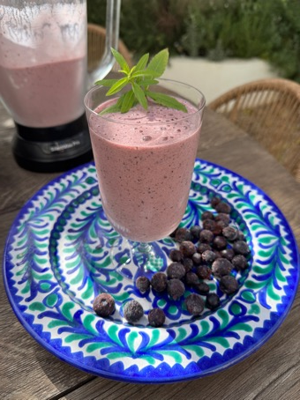
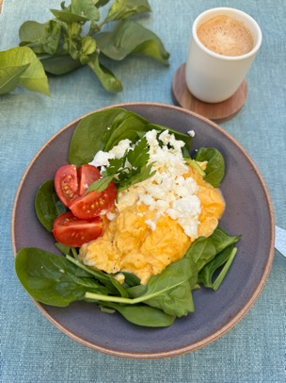
Frukost
Blåbärssmoothie – 2 portioner
150 g fryst mango
3 dl frysta blåbär
1,5 msk proteinpulver
1 dl yoghurt, 6%
5 dl vatten
Lägg ner alla ingredienser i en blender och mixa till en jämn smoothie. Häll upp på glas och förvara rester i kylen.
160 kcal
Äggröra med fetaost och spenat - 1 portion
2 ägg
1/2 msk havregrädde
Salt och svartpeppar
1 tsk smör
2 cocktailtomater
20 g bladspenat
30 g fetaost
Persiljekvist
Blanda ägg och grädde i en skål. Strö på salt och peppar. Hetta upp en stekpanna med smör. Häll i äggröran i pannan och rör om på svag värme tills äggröran blivit mjuk och krämig. Dela cocktailtomater i 4 delar. Lägg bladspenat på botten på en djup tallrik. Lägg på äggröra och tomat. Toppa med smulad fetaost och persiljekvist.
317kcal

Slide 3
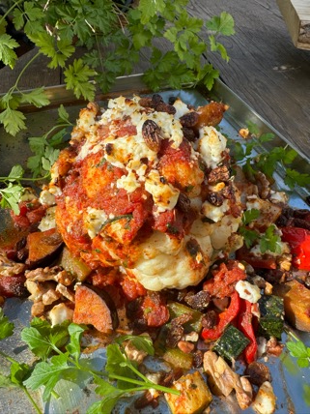
Vego
Ugnsbakad blomkål med ratatouille - 3 portioner
1 litet blomkålshuvud
1/2 gul lök
1 vitlöksklyfta
1/4 aubergine
1/4 squash
1/4 röd paprika
1/4 grön paprika
2 msk olivolja
Salt och svartpeppar
1/2 tsk malen curry
1/2 tsk malen kanel
1/2 tsk spiskummin
1/2 tsk torkad oregano
1/2 tsk srirachasås
1/2 tsk honung
400 ml krossade tomater
Topping
50 g fetaost
1/2 dl russin
1/2 dl grovhackade valnötter
1 krm torkad oregano
Persiljekvistar
Sätt ugnen påg 200 grader. Lägg blomkål i en kastrull med lättsaltat vatten och koka i 10 minuter. Skala och grovhacka lök. Skala och riv vitlöksklyftan. Skär aubergine, squash och paprika i lika stora bitar. Hetta upp en gryta med olivolja. Lägg i riven vitlök, lök och grönsakerna och stek några minuter. Strö på salt och peppar. Tillsätt kryddor, srirachasås, honung och krossade tomater. Rör om och låt koka 10 minuter. Lägg det förkokta blomkålshuvudet på en ugnsplåt. Häll ratatouille över blomkålen och smula över fetaosten. Toppa med valnötter, russin och torkad oregano. Ställ in i ugnen i 10-15 minuter. Dekorera med persiljekvistar.
332kcal
Frys in en portion till nästa vecka!

Slide 4
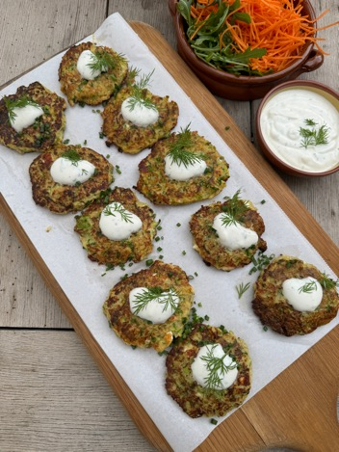
Vego
Zucchiniplättar med yoghurtsås – 2 portioner
½ dl vit quinoa
½ zucchini
10 cm purjolök
½ vitlöksklyfta
30 g fetaost
1/4 dl riven parmesanost
½ dl Crumbs glutenfritt ströbröd
1 ägg
1 msk färsk persilja
1 krm torkad oregano
1 krm chiliflakes
Salt och svartpeppar
½ msk olivolja
1 msk gräslök
Dillkvistar
Yoghurtsås
3/4 dl grekisk yoghurt, 6%
1 msk citronsaft
1 tsk färsk dill
Salt och svartpeppar
Tillbehör
2 dl morot
20 g rucolasallad
Koka quinoa enligt anvisningen på paketet, ca: 13 min. Häll av vattnet och låt svalna. Riv zucchini grovt och lägg i en ren kökshandduk. Kläm ut så mycket vätska om möjligt ur zucchinin. Finhacka purjolök. Skala och riv vitlök. Hacka örter. Strimla morot tunt. Blanda quinoa, zucchini, purjolök, vitlök, fetaost, parmesan, ströbröd, ägg, persilja, oregano och chiliflakes i en skål. Format till 6 plättar . Placera plättarna på en plåt och och ställ in i kylskåpet i cirka 15-20 minuter. Hetta upp en stekpanna med olivolja. Stek plättar på medelvärme till de fått en fin färg, ca 3-4 minuter på varje sida. Rör ihop grekisk yoghurt, citronsaft, dill, salt och peppar i en liten skål. Lägg upp zucchiniplättar på en tallrik och toppa med yoghurtsås, hackad gräslök och dillkvistar. Servera med strimlad morot och rucolasallad.
341kcal
ULRIKA DAVIDSSON ● FUNCITIONAL FLOW 6 VECKOR ● RECEPT VECKA 4

Slide 5
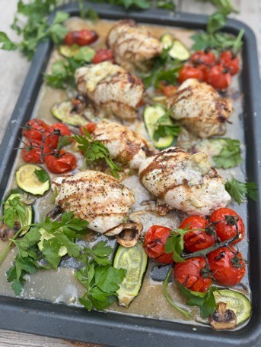
Kyckling
Kycklingrullader med gorgonzola - 2 portioner
1/2 vitlöksklyfta
1/4 rödlök
1 tomat
5 cm squash
4 champinjoner
300 g tunnskivad kycklingfilé
1 msk sötstark senap
Salt och svartpeppar
1 krm örtagårdskrydda
75 g gorgonzolaost
10 cocktailtomater
1/5 squash
1/4 rödlök
1 tsk olivolja
1/2 msk balsamico
Topping
Persiljekvistar
Sätt ungen på 200 grader Skala och riv vitlök. Strimla rödlök. Finhacka tomat. Riv squash och skiva champinjoner. Placera kycklingfiléerna på en skärbräda. Gnid in vitlök på kycklingfilén. Bred på senap. Strö på salt, peppar och örtagårdskrydda. Lägg champinjoner, rödlök, tomat och squash på kycklingen. Rulla ihop kycklingen till rullader och placera på en ugnsplåt. Lägg en klick gorgonzola på rulladerna. Skiva squash i tunna skivor. Skala och strimla rödlök. Placera cocktailtomater, squashskivor och rödlök på plåten med kycklingen. Ringla på olivolja och balsamico. Ställ in i ugnen i 15 minuter. Servera kycklingrullader med ugnsrostade grönsaker. Dekorera med persiljekvistar.
401 kcal

Slide 6
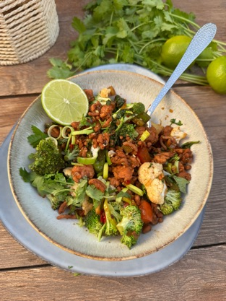
Kyckling
Grönsakswok med kycklingfärs– 2 portioner
½ gul lök
1 liten vitlöksklyfta
½ röd chili
1 tsk olivolja
½ msk riven färsk ingefära
300 g kycklingfärs
Salt och svartpeppar
1 tsk sesamolja
1 tsk ljus soja
1 msk ketjap manis
½ msk stark chilisås
1 röd paprika
100 g broccolibuketter
100 g blomkålsbuketter
½ lime
½ dl strimlad purjolök
2 msk hackad färsk koriander
Dekoration: limeskivor
Skala och hacka lök och riv vitlök. Finhacka chilin. Skala och riv ingefäran. Hetta upp en stekpanna med olja och lägg ner lök, vitlök, chili, ingefära och kycklingfärs. Krydda med salt och peppar. Tillsätt sesamolja, soja, ketjap manis och chilisås och låt steka några minuter. Blanda ner broccoli, blomkål och paprika. Pressa lime över och toppa med strimlad purjolök och färsk koriander.
328kcal
Höstturbon 2024

Slide 7
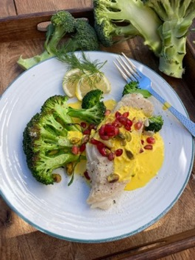
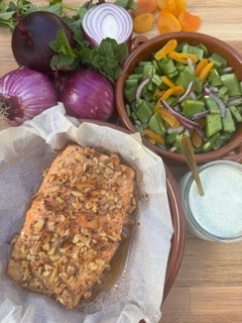
Fisk
Torsk med saffranssås – 2 portioner
2 skivor broccoli, ca: 200 g
1 tsk olivolja
Salt och svartpeppar
350 g torskfilé
salt och vitpeppar
1 tsk olivolja
½ dl vatten
Saffransås
¼ gul lök
¼ vitlöksklyfta
1 tsk smör
0,3 g malen saffran
1 dl havregrädde
½ dl mjölk
Salt och svartpeppar
Gör först saffranssåsen genom att skala och finhacka lök fint och riv vitlök. Hetta upp en kastrull med smör och bryn lök och vitlök någon minut. Strö på saffran och häll på grädde. Låt koka upp och späd med mjölk. Smaka av med salt och peppar. Hetta upp en stekpanna med olja och bryn broccoliskivorna någon minut per sida och strö på salt och peppar. Lägg upp på tallrikar. Strö på salt och peppar på torsken. Hetta upp en stekpanna med olja och bryn torskfiléerna på bägge sidor någon minut. Häll på vatten och låt ångkoka klart. Lägg fisken på broccolin och häll över saffranssåsen. Toppa med granatäppelkärnor och pistagenötter. Dekorera med citronskivor och dillkvistar.
436kcal
14 days keto
Dekoration:
½ dl granatäppelkärnor,
2 msk pistagenötter,
citronskivor och dillkvistar
Valnötslax med fetaostcreme - 2 portioner
300 g laxfilé
Salt och svartpeppar
1 msk honung
2 msk valnötter ’
300 g sockerärtor
1/4 rödlök
3 torkade aprikoser
1 msk olivolja
Fetaostcréme
1 dl grekisk yoghurt, 6%
50 g fetaost
1 msk hackad mynta
Sätt ugnen på 200 grader. Lägg laxen på en bakplåtsklädd ugnsform och strö över salt och peppar. Ringla över honung och strö över valnötter. Ställ in laxen i ugnen i 10 min. Blanda ihop yoghurt, fetaost och mynta i en bunke. Strö på salt och peppar. Mixa såsen slät. Skär sockerärtor i mindre bitar. Strimla rödlök och aprikoser. Lägg grönsakerna i en skål och ringla över olivolja och strö på salt och peppar. Lägg upp laxen på fat och servera med sockerärtssallad och fetaostreme.
548kcal

Slide 8
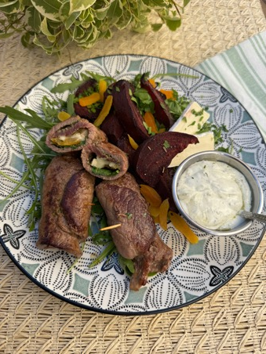
Kött
Lövbiffsrullader med brie, pesto och rödbetor
- 2 personer
3 rödbetor
1 tsk olivolja
Salt och svartpeppar
1 krm örtagårdskydda
300 g lövbiff
1,5 msk grön pesto
50 g brieost
4 torkade aprikoser
10 basilikablad
1 tsk olivolja
Pestosås
½ dl grekisk yoghurt, 6%
1 msk pesto
Salt och svartpeppar
Tillbehör
20 g rucolasallad
3 torkade strimlade aprikoser
2 msk hackad persilja
40 g skivad brieost
Sätt ugnen på 200 grader. Skär rödbetor i klyftor och lägg på en ugnsplåt med bakplåtspapper. Ringa över olivolja och strö på salt, peppar och örtagårdskrydda. Ställ in i ugnen i cirka 15 minuter. Strimla aprikoser. Skär brie i tunna skivor. Lägg ut lövbiffskivorna på en skärbräda. Strö på salt och svartpeppar på båda sidorna. Bred på ett tunt lager pesto på varje skiva. Lägg på skivor av brie, strimlad aprikos och basilikablad. Rulla ihop lövbiffen från kortsidan så att fyllningen hålls på plats. Fäst rulladerna med en tandpetare. Hetta upp en stekpanna med olivolja. Stek rulladerna på medelhög värme tills de får en fin stekyta runt om. Blanda yoghurt och pesto i en liten skål. Strö på salt och svartpeppar efter smak. Lägg en bädd av rucolasallad på tallrikar. Lägg på rullader och rödbetor. Strö strimlade aprikoser över betorna och toppa hela rätten med hackad persilja. Servera med brieostskivor och pestosås.
655kcal

Slide 9
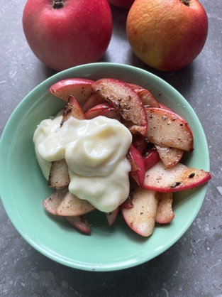
Dessert
Stekta äpplen med vit chokladkräm – 2 portioner
3 äpplen
1 tsk smör
1 tsk flytande honung
Lite malen eller krossad kardemumma
Lite malen kanel
30 g vit choklad
50 g Philadelphiaost
Skiva äpplen tunt. Hetta upp en stekpanna med smör och stek äpplen någon minut. Häll på honung och strö på kardemumma. Lägg upp i skålar. Smält vit choklad i en skål mikron. Blanda ner Philadelphiaost. Klicka på chokladkräm på äpplena och servera.
300kcal
Laga Lätt

